Slide 1
第8章 Spring AOP
《Java EE企业级应用开发教程（Spring+Spring MVC+MyBatis）（第2版）》

Slide 2
学习目标/Target
了解Spring AOP的概念及其术语
熟悉Spring AOP的JDK动态代理
熟悉Spring AOP的CGLib动态代理
掌握基于XML的AOP实现
掌握基于注解的AOP实现

Slide 3
章节概述/ Summary
Spring的AOP模块是Spring框架体系中十分重要的内容，该模块一般适用于具有横切逻辑的场景，如访问控制、事务管理和性能监控等，本章将对Spring AOP的相关知识进行详细讲解。

Slide 4
目录/Contents
01
Spring AOP介绍
02
Spring AOP的实现机制
03
基于XML的AOP实现
04
基于注解的AOP实现

Slide 5
8.1
Spring AOP介绍

Slide 6
8.1.1 Spring AOP概述
AOP概述
AOP的全称是Aspect Oriented Programming，即面向切面编程。和OOP不同，AOP主张将程序中相同的业务逻辑进行横向隔离，并将重复的业务逻辑抽取到一个独立的模块中，以达到提高程序可重用性和开发效率的目的。
在传统的业务处理代码中，通常都会进行事务处理、日志记录等操作。虽然使用OOP可以通过组合或者继承的方式来达到代码的重用，但如果要实现某个功能（如日志记录），同样的代码仍然会分散到各个方法中。

Slide 7
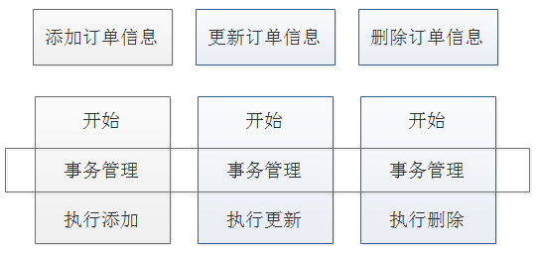
8.1.1 Spring AOP概述
未使用AOP的面向切面编程案例
例如，订单系统中有添加订单信息、更新订单信息和删除订单信息3个方法，这3个方法中都包含事务管理业务代码，订单系统的逻辑如图所示。

Slide 8
8.1.1 Spring AOP概述
AOP面向切面编程的优势
由订单系统可知，添加订单信息、修改订单信息、删除订单信息的方法体中都包含事务管理的业务逻辑，这就带来了一定数量的重复代码并使程序的维护成本增加。
基于AOP的面向切面编程，可以为此类问题提供解决方案，AOP可以将事务管理的业务逻辑从这三个方法体中抽取到一个可重用的模块，进而降低横向业务逻辑之间的耦合，减少重复代码。
AOP的使用，使开发人员在编写业务逻辑时可以专心于核心业务，而不用过多地关注其他业务逻辑的实现，不但提高了开发效率，而且增强了代码的可维护性。

Slide 9
8.1.2 Spring AOP术语
AOP术语
AOP并不是一个新的概念，AOP中涉及很多术语，如切面、连接点、切入点、通知/增强处理、目标对象、织入、代理和引介等，下面针对AOP的常用术语进行简单介绍。

Slide 10
8.1.2 Spring AOP术语
切面（Aspect）:
切面是指关注点形成的类（关注点是指类中重复的代码），通常是指封装的、用于横向插入系统的功能类（如事务管理、日志记录等）。在实际开发中，该类被Spring容器识别为切面，需要在配置文件中通过<bean>元素指定。
通知/增强处理（Advice）
通知/增强处理就是插入的切面程序代码。可以将通知/增强处理理解为切面中的方法，它是切面的具体实现。
连接点（Joinpoint）
连接点是程序执行过程中某个特定的节点，例如，某方法调用时或处理异常时。在Spring AOP中，一个连接点通常是一个方法的执行。
切入点（Pointcut）
当某个连接点满足预先指定的条件时，AOP就能够定位到这个连接点，在连接点处插入切面，该连接点也就变成了切入点。

Slide 11
8.1.2 Spring AOP术语
目标对象（Target）
目标对象是指被插入切面的方法，即包含主业务逻辑的类对象。或者说是被一个或者多个切面所通知,被增强的对象。
织入（Weaving）
将切面代码插入到目标对象上，从而生成代理对象的过程。织入可以在编译时，类加载时和运行时完成。在编译时进行织入就是静态代理，而在运行时进行织入则是动态代理。
代理（Proxy）
将通知应用到目标对象之后，程序动态创建的通知对象，就称为代理。它是通过aop中对目标对象进行增强，加入代理逻辑的而产生的对象。代理类既可能是和原类具有相同接口的类，也可能是原类的子类，可以采用调用原类相同的方式调用代理类。
引介（Introduction）
引介是一种特殊的通知，它可为目标对象添加一些属性和方法。这样，即使一个业务类原本没有实现某一个接口，通过AOP的引介功能，也可以动态地为该业务类添加接口的实现逻辑，让业务类成为这个接口的实现类。

Slide 12
8.2
Spring AOP的实现机制

Slide 13
8.2.1 JDK动态代理
Spring AOP实现时需要创建一个代理对象，根据代理对象的创建方式，可以将AOP实现
机制分为2种：JDK动态代理和GGLib动态代理
默认情况下，Spring AOP使用JDK动态代理，JDK动态代理是通过java.lang.reflect.Proxy 类实现的，可以调用Proxy类的newProxyInstance()方法创建代理对象。JDK动态代理可以实现无侵入式的代码扩展，并且可以在不修改源代码的情况下，增强某些方法。

Slide 14
8.2.1 JDK动态代理
接下来，通过一个案例演示Spring中JDK动态代理的实现过程，案例具体实现步骤如下。
STEP 01
在项目中新建一个名为Spring03_00的模块
STEP 02
创建包com.demo01，包中创建接口UserDao，在UserDao接口中编写添加和删除的方法。
package com.demo01; public interface UserDao { public void addUser(); public void deleteUser(); }

Slide 15
8.2.1 JDK动态代理
STEP 03
创建UserDao接口的实现类UserDaoImpl，分别实现接口中的方法。
package com.demo01;
//目标类，其中的方法会被增强处理 public class UserDaoImpl implements UserDao{ @Override public void addUser() { System.out.println("添加用户！"); } @Override public void deleteUser() { System.out.println("删除用户"); } }

Slide 16
8.2.1 JDK动态代理
创建切面类MyAspect，在该类中定义一个模拟权限检查的方法和一个模拟日志记录的方法，这两个方法就是切面中的通知。
STEP 04
package com.demo01;
//切面类：存在多个通知advice(增强的方法) public class MyAspect { public void check_Permissions(){ System.out.println("模拟权限检查!"); } public void log(){ System.out.println("模拟记录日志！"); } }

Slide 17
8.2.1 JDK动态代理
创建代理类MyProxy，类中通过newProxyInstance()生成代理对象。该类需要实现InvocationHandler接口，设置代理类的调用处理程序。
STEP 05
package com.demo01; import java.lang.reflect.InvocationHandler; import java.lang.reflect.Method; import java.lang.reflect.Proxy; //JDK代理类 public class MyProxy implements InvocationHandler { //声明目标类接口 private UserDao userDao; //创建代理方法 public Object createProxy(UserDao userDao) { this.userDao = userDao; // 1.当前类的类加载器 ClassLoader classLoader = MyProxy.class.getClassLoader(); // 2.被代理对象实现的所有接口 Class[] classes = userDao.getClass().getInterfaces(); // 3.调用Proxy类的newProxyInstance()方法创建代理对象并返回，this表示代理类本身 return Proxy.newProxyInstance(classLoader,classes,this); }
/* * 所有动态代理类的方法调用，都会交由invoke()方法去处理 * proxy是被代理的对象，method是将要被执行的方法信息（反射）， args 是执行方法时需要的参数 */ public Object invoke(Object proxy, Method method, Object[] args) throws Throwable { // 创建切面对象 MyAspect myAspect = new MyAspect(); // 前增强 myAspect.check_Permissions(); // 在目标类上调用方法，并传入参数 Object obj = method.invoke(userDao, args); // 后增强 myAspect.log(); return obj; } }

Slide 18
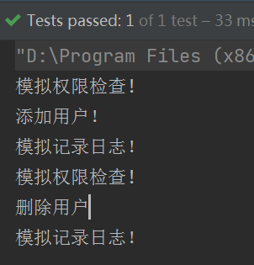
8.2.1 JDK动态代理
STEP 06
创建测试方法，在方法中创建代理对象jdkProxy和目标对象userDao，然后从代理对象jdkProxy中获得对目标对象userDao增强后的对象userDao1，最后用userDao1对象调用类中的添加和删除方法。该代理对象执行了原始对象中的逻辑，并在此基础上加入增强逻辑。
import com.demo01.MyProxy; import com.demo01.UserDao; import com.demo01.UserDaoImpl; import org.junit.Test; public class AOPTest { @Test public void jdkTest(){
// 创建目标对象 UserDao userDao = new UserDaoImpl(); // 创建代理对象 MyProxy jdkProxy = new MyProxy(); // 从代理对象中获取增强后的目标对象 UserDao userDao1 = (UserDao) jdkProxy.createProxy(userDao); // 执行方法 userDao1.addUser(); userDao1.deleteUser(); } }
运行结果如下：

Slide 19
8.2.2 CGLib动态代理
JDK与CGLib动态代理的比较
JDK动态代理存在缺陷，它只能为接口创建代理对象，当需要为类创建代理对象时，就需要使用CGLib（Code Generation Library）动态代理，CGLib动态代理不要求目标类实现接口，它采用底层的字节码技术，通过继承的方式动态创建代理对象。Spring的核心包已经集成了CGLib所需要的包，所以开发中不需要另外导入JAR包。

Slide 20
8.2.2 CGLib动态代理
接下来通过一个案例演示CGLib动态代理的实现过程，具体步骤如下。
STEP 01
创建包com.demo2,包中创建目标类UserDao2，在该类中编写添加用户和删除用户的方法。
package com.demo02; public class UserDao2 { public void addUser(){ System.out.println("添加用户"); } public void deleteUser(){ System.out.println("删除用户"); } }

Slide 21
8.2.2 CGLib动态代理
创建代理类CglibProxy，该代理类需要实现MethodInterceptor接口，用于设置代理类的调用处理程序，并实现接口中的intercept()方法。
STEP 02
package com.demo02; import java.lang.reflect.Method; import com.demo01.MyAspect; import org.springframework.cglib.proxy.Enhancer; import org.springframework.cglib.proxy.MethodInterceptor; import org.springframework.cglib.proxy.MethodProxy; // 代理类 public class CglibProxy implements MethodInterceptor { // 代理方法 public Object createProxy(Object target) { // 创建一个动态类对象 Enhancer enhancer = new Enhancer(); // 确定需要增强的类，设置其父类 enhancer.setSuperclass(target.getClass()); // 添加回调函数 enhancer.setCallback(this); // 返回创建的代理类 return enhancer.create(); }
/** * proxy CGlib根据指定父类生成的代理对象 * method 拦截的方法 * args 拦截方法的参数数组 * methodProxy 方法的代理对象，用于执行父类的方法 */ public Object intercept(Object proxy, Method method, Object[] args, MethodProxy methodProxy) throws Throwable { // 创建切面类对象 MyAspect myAspect = new MyAspect(); // 前增强 myAspect.check_Permissions(); // 目标方法执行 Object obj = methodProxy.invokeSuper(proxy, args); // 后增强 myAspect.log(); return obj; } }

Slide 22
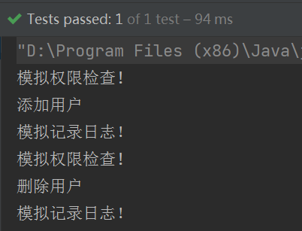
8.2.2 CGLib动态代理
创建测试类方法，方法中首先创建代理对象cglibProxy和目标对象userDao，然后从代理对象cglibProxy中获得增强后的目标对象userDao2，最后调用userDao2对象的添加和删除方法。
STEP 03
@Test public void cglibTest(){ CglibProxy cglibProxy = new CglibProxy(); // 创建目标对象 UserDao2 userDao = new UserDao2(); // 获取增强后的目标对象 UserDao2 userDao2 = (UserDao2)cglibProxy.createProxy(userDao); // 执行方法 userDao2.addUser(); userDao2.deleteUser(); }
运行结果如下：

Slide 23
8.3
基于XML的AOP实现

Slide 24
8.3 基于XMl的AOP实现
AspectJ是一个基于Java语言的AOP框架，它提供了强大的AOP功能。
Spring 2.0以后，Spring AOP引入了对AspectJ的支持，并允许直接使用AspectJ进行编程，而Spring自身的AOP API也尽量与AspectJ保持一致。新版本的Spring框架，也建议使用AspectJ来开发AOP。
使用AspectJ实现AOP有两种方式：
一种是基于XML的声明式AspectJ，
一种是基于注解的声明式AspectJ
基于XML的声明式AspectJ是指通过XML文件来定义切面、切入点及通知，所有的切面、切入点和通知都必须定义在<aop:config>元素内。

Slide 25
8.3 基于XMl的AOP实现
配置Spring AOP的XML元素
元素 | 描述
<aop:config> | Spring AOP配置的根元素
<aop:aspect> | 配置切面
<aop:advisor> | 配置通知器
<aop:pointcut> | 配置切点
<aop:before> | 配置前置通知,在目标方法执行前实施增强,可以应用于权限管理等功能
<aop:after> | 配置后置通知,在目标方法执行后实施增强,可以应用于关闭流、上传文件、删除临时文件等功能
<aop:around> | 配置环绕方式,在目标方法执行前后实施增强,可以应用于日志、事务管理等功能
<aop:after-returning> | 配置返回通知,在目标方法成功执行之后调用通知
<aop:after-throwing> | 配置异常通知,在方法抛出异常后实施增强,可以应用于处理异常记录日志等功能

Slide 26
8.3 基于XMl的AOP实现
配置切面
在Spring的配置文件中，配置切面使用的是<aop:aspect>元素，该元素会将一个已定义好的Spring Bean转换成切面Bean，因此，在使用<aop:aspect>元素之前，要在配置文件中先定义一个普通的Spring Bean。Spring Bean定义完成后，通过<aop:aspect>元素的ref属性即可引用该Bean。
配置<aop:aspect>元素时，通常会指定id和ref两个属性。
属性名称 | 描述
id | 用于定义该切面的唯一标识
ref | 用于引用普通的Spring Bean

Slide 27
8.3 基于XMl的AOP实现
配置切入点
在Spring的配置文件中，切入点是通过<aop:pointcut>元素来定义的。当<aop:pointcut>元素作为<aop:config>元素的子元素定义时，表示该切入点是全局的，它可被多个切面共享；当<aop:pointcut>元素作为<aop:aspect>元素的子元素时，表示该切入点只对当前切面有效。
定义<aop:pointcut>元素时，通常会指定id、expression属性。
属性名称 | 描述
id | 用于指定切入点的唯一标识
expression | 用于指定切入点关联的切入点表达式

Slide 28

8.3 基于XML的AOP实现
Spring AOP切入点表达式的基本格式
返回类型，使用*代表所有类型
需要拦截的包名
注意：这里有一个空格
类名，使用*代表所有类
方法的参数，其中的“..”表示任意参数
方法名，使用*代表所有方法
表达式的主体
execution(* com.itheima.jdk.*.*(..)) 是定义的切入点表达式，该切入点表达式的意思是匹配com.itheima.jdk包中任意类的任意方法的执行。
切入点表达式的基本格式：
定义的目标方法的类路径，
如com.itheima.jdk.UserDaoImpl
定义的目标方法的返回值类型，如void、String等
execution(modifiers-pattern? ret-type-pattern declaring-type-pattern?
name-pattern(param-pattern) throws-pattern?)
具体需要被代理的目标方法，如add()方法
需要被代理的目标方法包含的参数
需要被代理的目标方法抛出的异常类型
小提示：带有问号（？）的部分表示可配置项，而其他部分属于必须配置项。

Slide 29
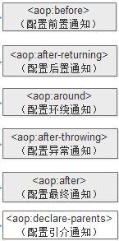
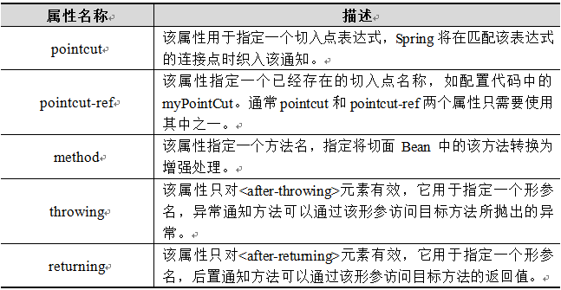
8.3 基于XMl的AOP实现
配置通知
在Spring的配置文件中，使用<aop:aspect>元素配置了5种常用通知，分别为前置通知、后置通知、环绕通知、返回通知和异常通知。

Slide 30
8.3 基于XML的AOP实现
接下来通过一个案例演示如何在Spring中使用XML实现Spring AOP，具体实现步骤如下。
创建模块Spring03_01，在项目的pom.xml文件中导入AspectJ框架的相关JAR包。
STEP 01
<dependency> <groupId>org.springframework</groupId> <artifactId>spring-aop</artifactId> <version>5.2.8.RELEASE</version> </dependency> <dependency> <groupId>org.aspectj</groupId> <artifactId>aspectjrt</artifactId> <version>1.9.1</version> </dependency> <dependency> <groupId>org.aspectj</groupId> <artifactId>aspectjweaver</artifactId> <version>1.9.6</version> </dependency>

Slide 31
8.3 基于XML的AOP实现
STEP 02
创建接口UserDao及其实现类，在该接口中编写添加、删除、修改和查询的方法。
package com.demo03.dao; public class UserDaoImpl implements UserDao { @Override public void insert() { System.out.println("添加用户信息！"); } @Override public void delete() { System.out.println("删除用户信息！"); } @Override public void update() { System.out.println("更新用户信息！"); } @Override public void select() { System.out.println("查询用户信息！"); } }
package com.demo03.dao; public interface UserDao { public void insert(); public void delete(); public void update(); public void select(); }

Slide 32
8.3 基于XML的AOP实现
STEP 03
创建接口UserService及其实现类。
package com.demo03.service;
import com.demo03.dao.UserDao;
public class UserServiceImpl implements UserService {
UserDao userDao;
public void setUserDao(UserDao userDao) {
this.userDao = userDao;
}
@Override
public void insert() { userDao.insert(); }
@Override
public void delete() { userDao.delete(); }
@Override
public void update() { userDao.update(); }
@Override
public void select() { userDao.select(); }
}
package com.demo03.service;
public interface UserService {
public void insert();
public void delete();
public void update();
public void select();
}

Slide 33
8.3 基于XML的AOP实现
package com.demo03; import org.aspectj.lang.JoinPoint; import org.aspectj.lang.ProceedingJoinPoint; public class XmlAdvice { //前置通知 public void before(JoinPoint joinPoint){ System.out.println("这是前置通知"); System.out.print("目标类是："+joinPoint.getTarget()); System.out.println(",被植入增强处理的目标方法为："+joinPoint.getSignature().getName()); } //返回通知 public void afterReturning(JoinPoint joinPoint){ System.out.print("这是返回通知（方法不出现异常时调用）!"); System.out.println("被织入增强处理的目标方法为："+joinPoint.getSignature().getName()); }
STEP 04
创建XmlAdvice类，用于定义通知。

Slide 34
8.3 基于XML的AOP实现
STEP 04
/** * 环绕通知 * ProceedingJoinPoint 是JoinPoint子接口，表示可以执行目标方法 * 1.必须是Object类型的返回值 * 2.必须接收一个参数，类型为ProceedingJoinPoint * 3.必须throws Throwable */ public Object around(ProceedingJoinPoint point)throws Throwable{ System.out.println("这是环绕通知之前的部分！"); //调用目标方法 Object object=point.proceed(); System.out.println("这是环绕通知之后的部分！"); return object; }

Slide 35
8.3 基于XML的AOP实现
STEP 04
//异常通知 public void afterException(){ System.out.println("异常通知！"); } //后置通知 public void after(){ System.out.println("这是后置通知！"); } }
创建XmlAdvice类，用于定义通知。

Slide 36
8.3 基于XML的AOP实现
<?xml version="1.0" encoding="UTF-8"?> <beans xmlns="http://www.springframework.org/schema/beans" xmlns:xsi="http://www.w3.org/2001/XMLSchema-instance" xmlns:aop="http://www.springframework.org/schema/aop" xsi:schemaLocation="http://www.springframework.org/schema/beans http://www.springframework.org/schema/beans/spring-beans.xsd http://www.springframework.org/schema/aop http://www.springframework.org/schema/aop/spring-aop.xsd"> <!-- 配置Bean--> <bean id="userDao" class="com.demo03.dao.UserDaoImpl"></bean>
<bean id="userService" class="com.demo03.service.UserServiceImpl">
<property name="userDao" ref="userDao"/>
</bean>
<bean name="xmladvice" class="com.demo03.XmlAdvice"/>
创建applicationContext.xml文件，在该文件中引入AOP命名空间，使用<bean>元素添加Spring AOP的配置信息。
STEP 05

Slide 37
8.3 基于XML的AOP实现
<!-- 配置Spring AOP --> <aop:config> <!-- 指定切点 --> <aop:pointcut id="pointcut" expression="execution(* com.demo03.service.UserServiceImpl.*(..))"/> <!-- 指定切面 --> <aop:aspect ref="xmladvice"> <!-- 指定前置通知 --> <aop:before method="before" pointcut-ref="pointcut"/> <!-- 指定返回通知 --> <aop:after-returning method="afterReturning" pointcut-ref="pointcut"/> <!-- 指定环绕方式 --> <aop:around method="around" pointcut-ref="pointcut"/> <!-- 指定异常通知 --> <aop:after-throwing method="afterException" pointcut-ref="pointcut"/> <!-- 指定后置通知 --> <aop:after method="after" pointcut-ref="pointcut"/> </aop:aspect> </aop:config> </beans>

Slide 38
8.3 基于XML的AOP实现
创建测试类TestXml，测试基于XML的AOP实现。
STEP 06
import com.demo03.service.UserService; import org.junit.Test; import org.springframework.context.ApplicationContext; import org.springframework.context.support.ClassPathXmlApplicationContext; public class XmlTest { @Test public void aopxmlTest(){ ApplicationContext context=new ClassPathXmlApplicationContext("applicationContext.xml"); UserService userService=(UserService) context.getBean("userService");
userService.delete(); System.out.println();
userService.insert(); System.out.println();
userService.select(); System.out.println();
userService.update();
} }

Slide 39
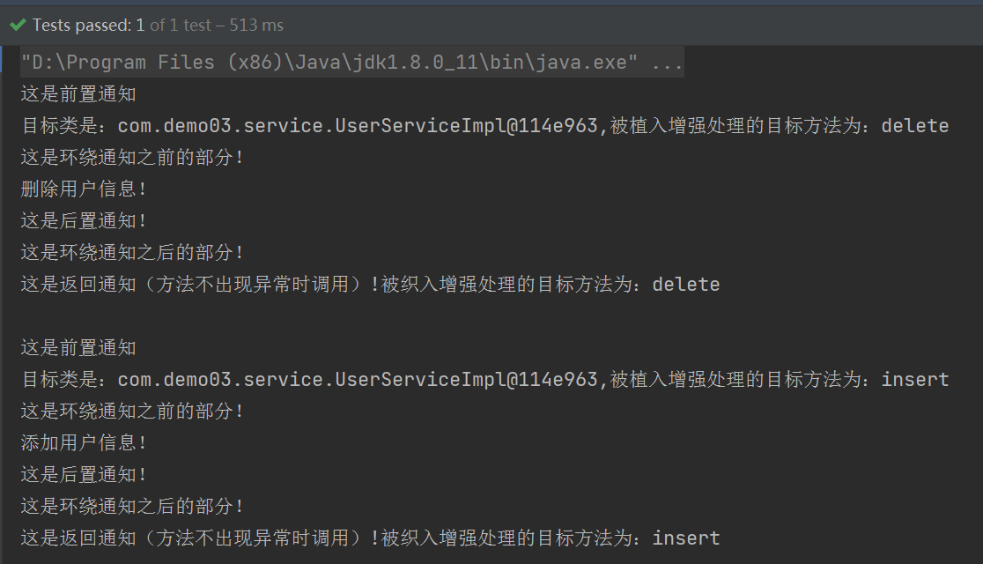
8.3 基于XML的AOP实现
在IDEA中启动TestXml类，控制台会输出结果。
STEP 07

Slide 40
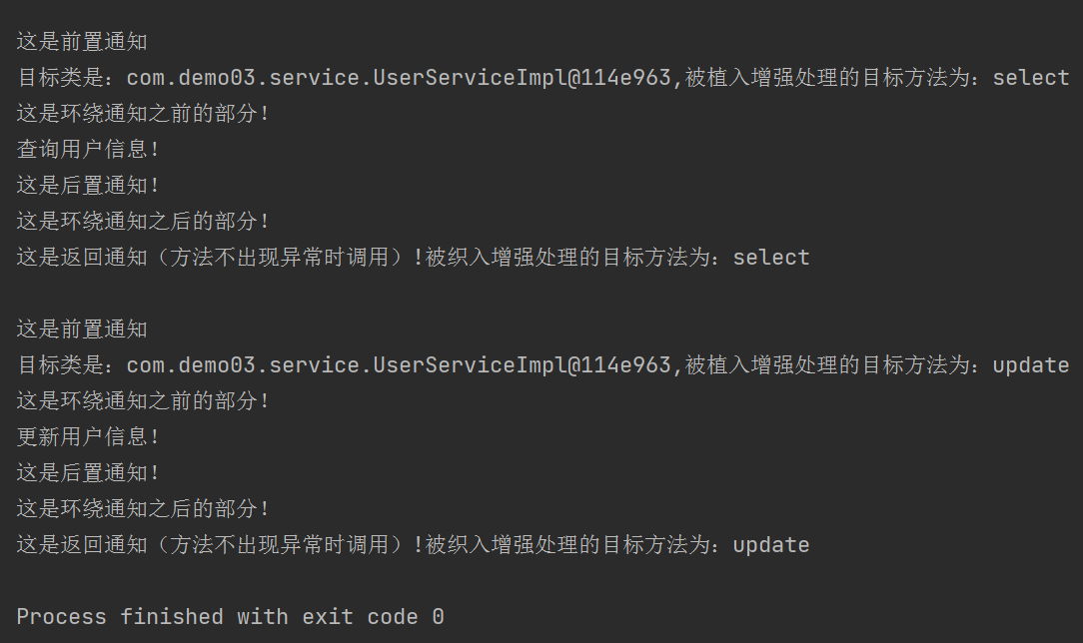
8.3 基于XML的AOP实现

Slide 41
8.4
基于注解的AOP实现

Slide 42
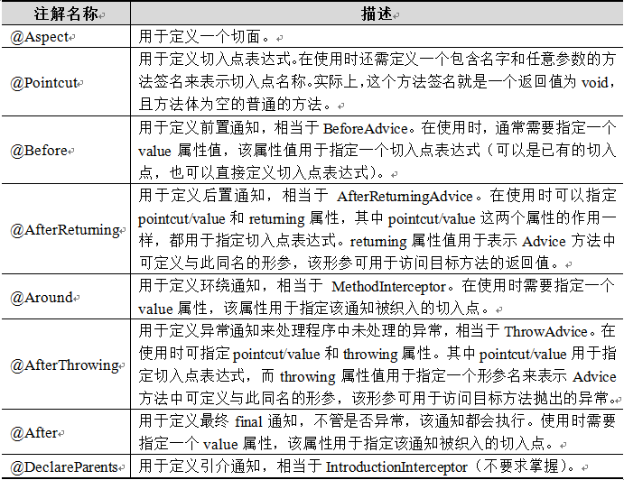
8.4 基于注解的AOP实现
AspectJ框架为AOP的实现提供了一套注解，用以取代Spring配置文件中为实现AOP功能所配置的臃肿代码。AspectJ的注解及其描述如下所示：

Slide 43
8.4 基于注解的AOP实现
下面通过一个案例演示基于注解的AOP的实现，案例具体实现步骤如下。
STEP 01
创建模块Spring03_02，创建dao和service层的接口和实现类，同模块Spring03_021。
定义切面类并注解
package com.aspect; import org.aspectj.lang.JoinPoint; import org.aspectj.lang.annotation.AfterReturning; import org.aspectj.lang.annotation.Aspect; import org.aspectj.lang.annotation.Before; import org.aspectj.lang.annotation.Pointcut;

Slide 44
8.4 基于注解的AOP实现
@Aspect public class AnnoAdvice { //切点 @Pointcut(value = "execution( * com.service.UserServiceImpl.insert())") //@Pointcut(value = "execution( * com.service.UserServiceImpl.*(..))") public void poincut(){} @Before("poincut()") public void before(JoinPoint joinPoint){ System.out.println("这是前置通知"); System.out.print("目标类是："+joinPoint.getTarget()); System.out.println(",被植入增强处理的目标方法为："+joinPoint.getSignature().getName()); } @AfterReturning("poincut()") public void afterReturning(JoinPoint joinPoint){ System.out.print("这是返回通知（方法不出现异常时调用）!"); System.out.println("被织入增强处理的目标方法为："+joinPoint.getSignature().getName()); } }
STEP 01

Slide 45
8.4 基于注解的AOP实现
创建applicationContext-Anno.xml文件，在该文件中引入AOP命名空间，使用<bean>元素添加Spring AOP的配置信息。
STEP 02
<?xml version="1.0" encoding="UTF-8"?> <beans xmlns="http://www.springframework.org/schema/beans" xmlns:xsi="http://www.w3.org/2001/XMLSchema-instance" xmlns:aop="http://www.springframework.org/schema/aop" xsi:schemaLocation="http://www.springframework.org/schema/beans http://www.springframework.org/schema/beans/spring-beans.xsd http://www.springframework.org/schema/aop http://www.springframework.org/schema/aop/spring-aop.xsd"> <!-- 注册Bean --> <bean name="userDao" class="com.dao.UserDaoImpl"/> <bean name="userservice" class="com.service.UserServiceImpl"> <property name="userDao" ref="userDao"/> </bean> <bean name="annoAdvice" class="com.aspect.AnnoAdvice"/> <!-- 开启@aspectj的自动代理支持--> <aop:aspectj-autoproxy/> </beans>

Slide 46
8.4 基于注解的AOP实现
STEP 03
创建测试类及测试方法，用于测试基于注解的AOP实现。
import com.service.UserService; import org.junit.Test; import org.springframework.context.ApplicationContext; import org.springframework.context.support.ClassPathXmlApplicationContext; public class MyTest { @Test public void AnnoTest(){ ApplicationContext context=new ClassPathXmlApplicationContext("applicationContext.xml"); UserService userService=(UserService) context.getBean("userservice"); userService.insert(); System.out.println("\n"); userService.select(); } }

Slide 47
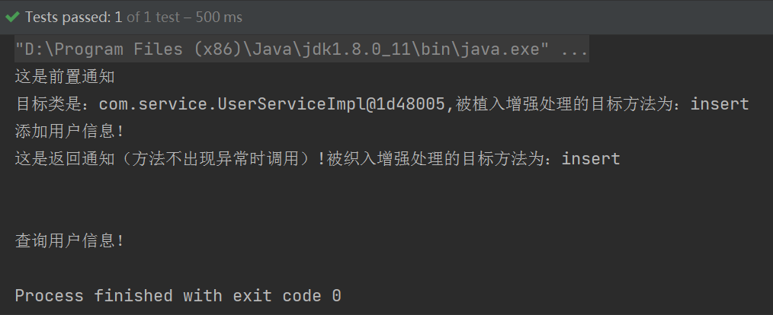
8.4 基于注解的AOP实现
控制台输出结果。
STEP 04

Slide 48
本章小结
本
章
小
结
本章主要讲解了Spring中的AOP。首先介绍了Spring AOP，包括Spring AOP的概述和Spring AOP的术语；然后讲解了Spring AOP的实现机制，包括JDK动态代理和CGLib动态代理；接着讲解了基于XML的AOP实现，并使用案例的方式实现了基于XML文件的AOP；最后讲解了基于注解的AOP实现。通过本章的学习，读者可以对Spring AOP有基础的了解，为框架开发奠定基础。

